Slide 1
進入均一教育平台

Slide 2
已登入Chromebook

Slide 3
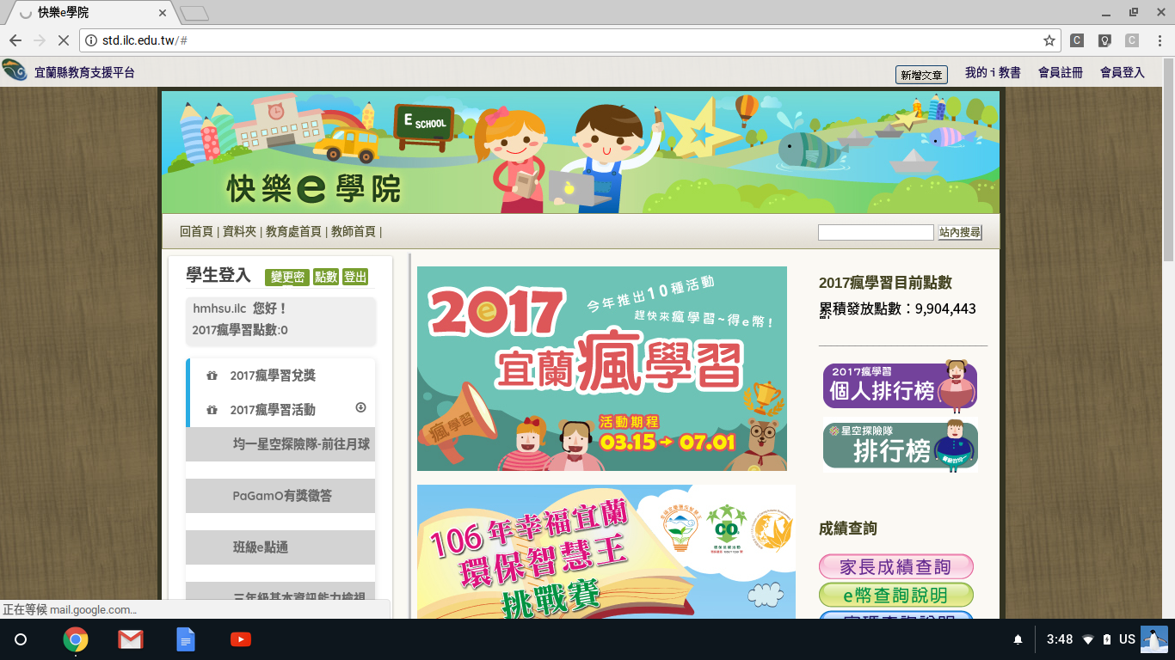
進入快樂e學院

Slide 4
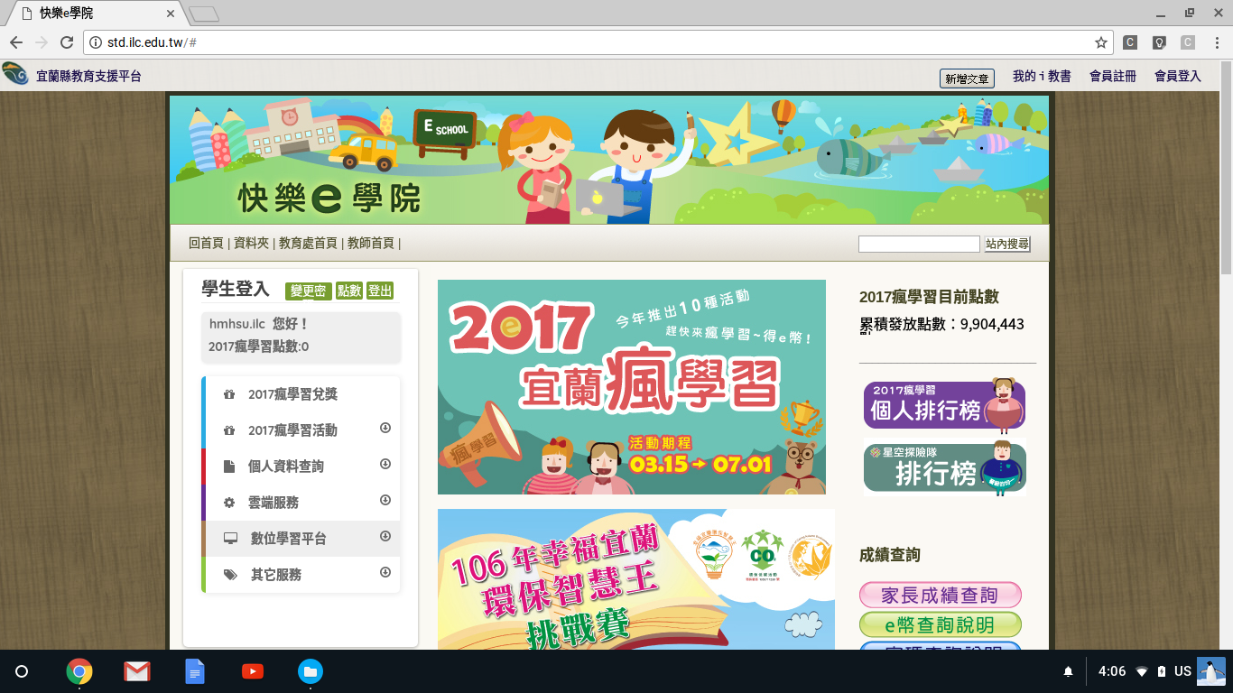
點擊「數位學習平台」

Slide 5
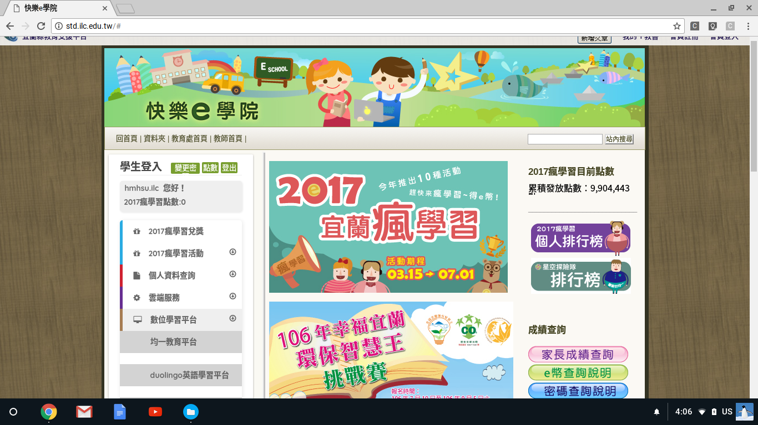
點選「均一教育平台」

Slide 6
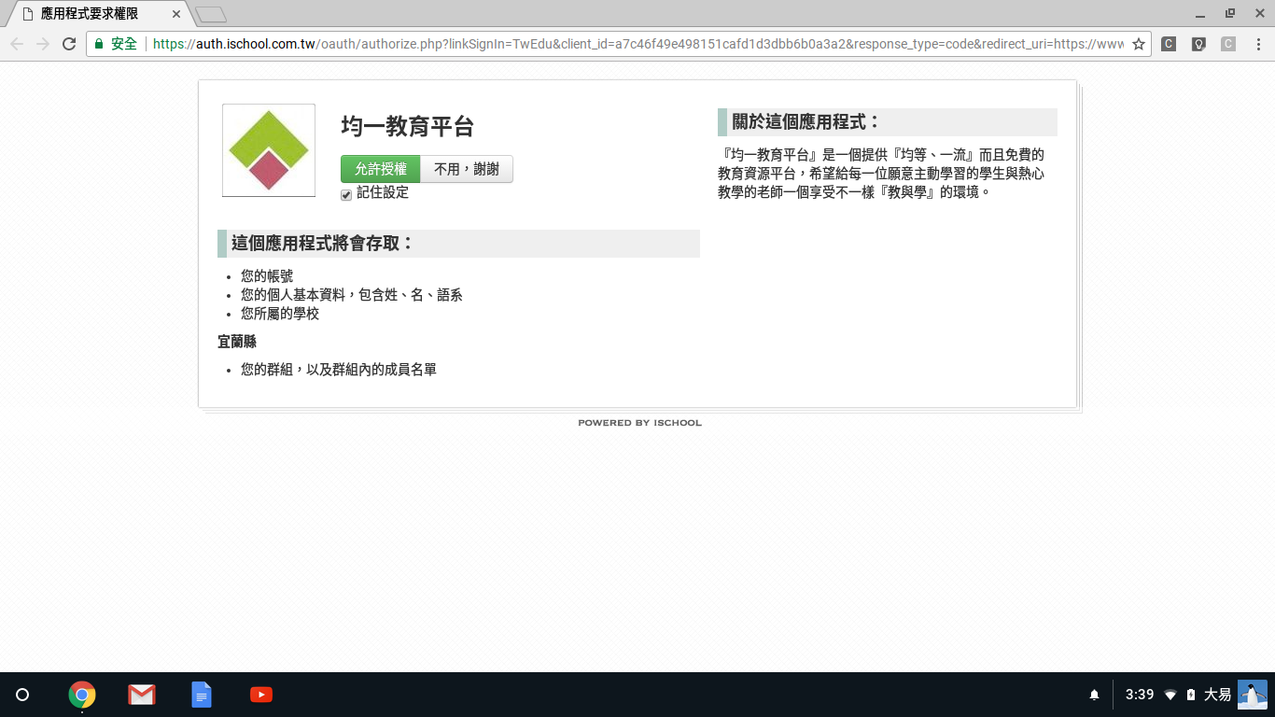
點選「允許授權」

Slide 7
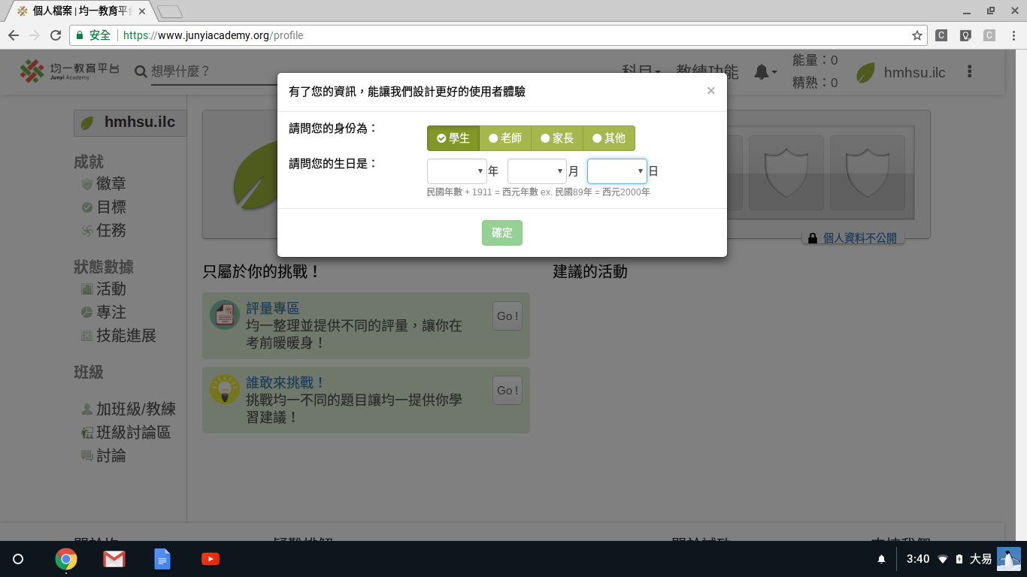
選擇身份與生日

Slide 8
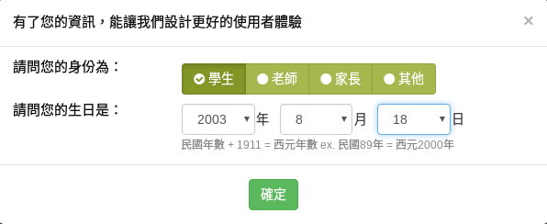
點擊「確定」

Slide 9
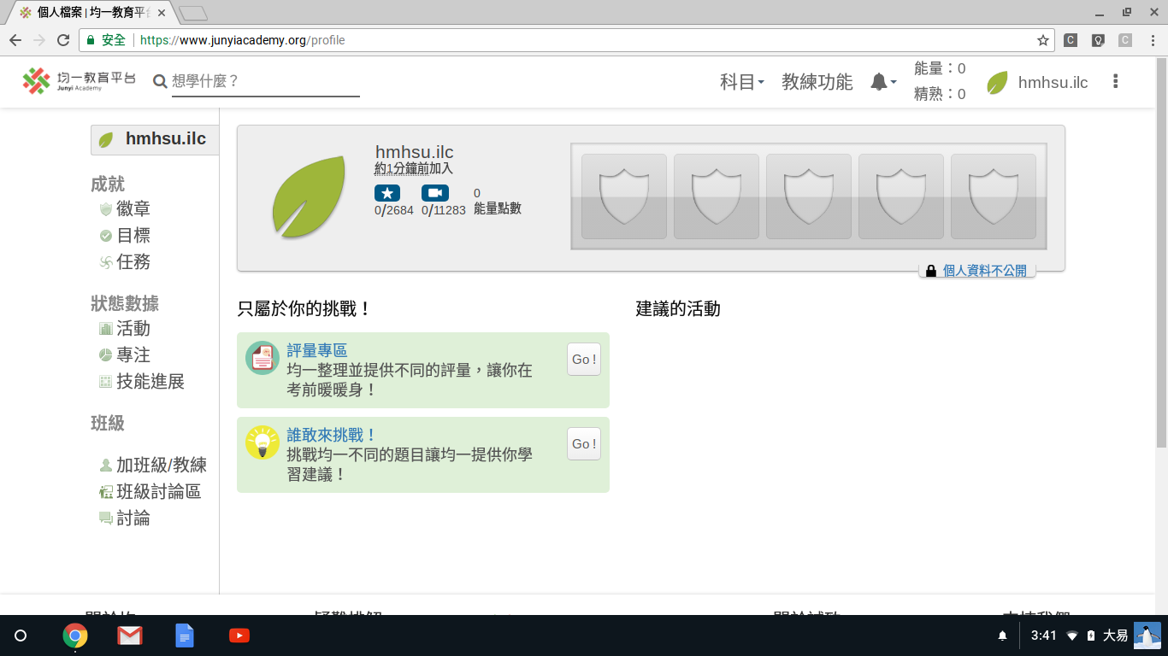
進入均一教育平台

Slide 10
未登入Chromebook

Slide 11
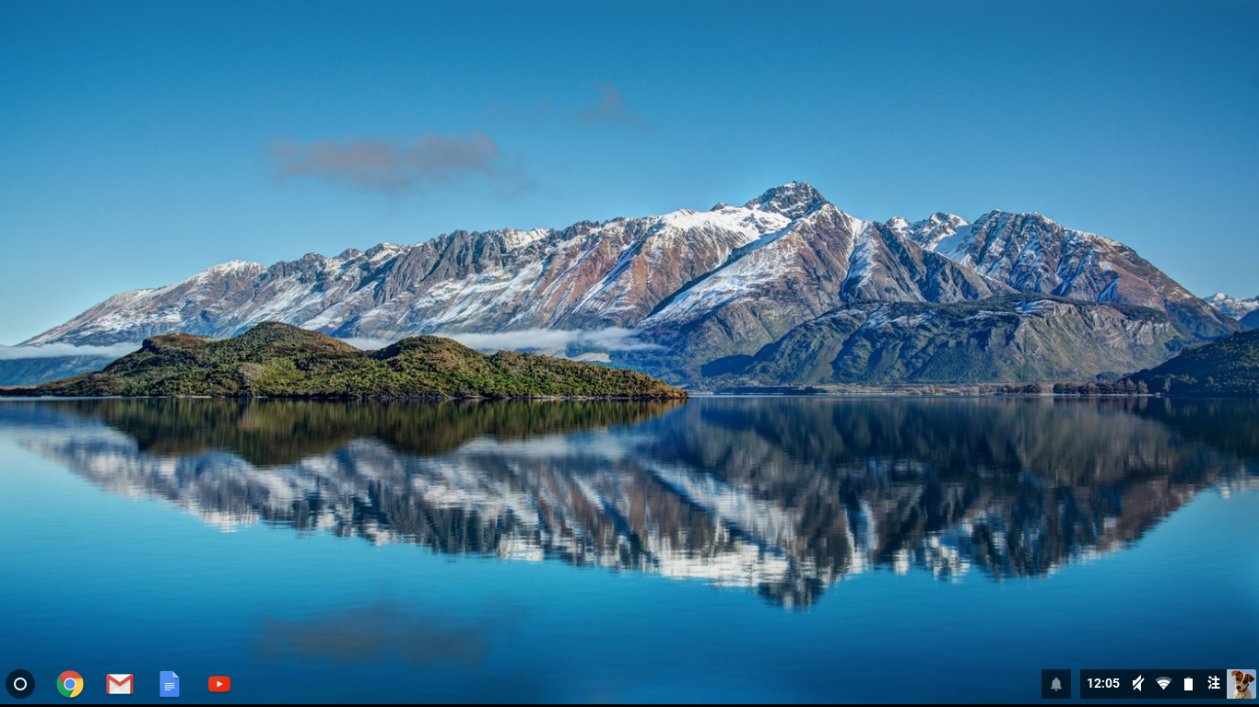
點選左下方「開始」，打開選單

Slide 12
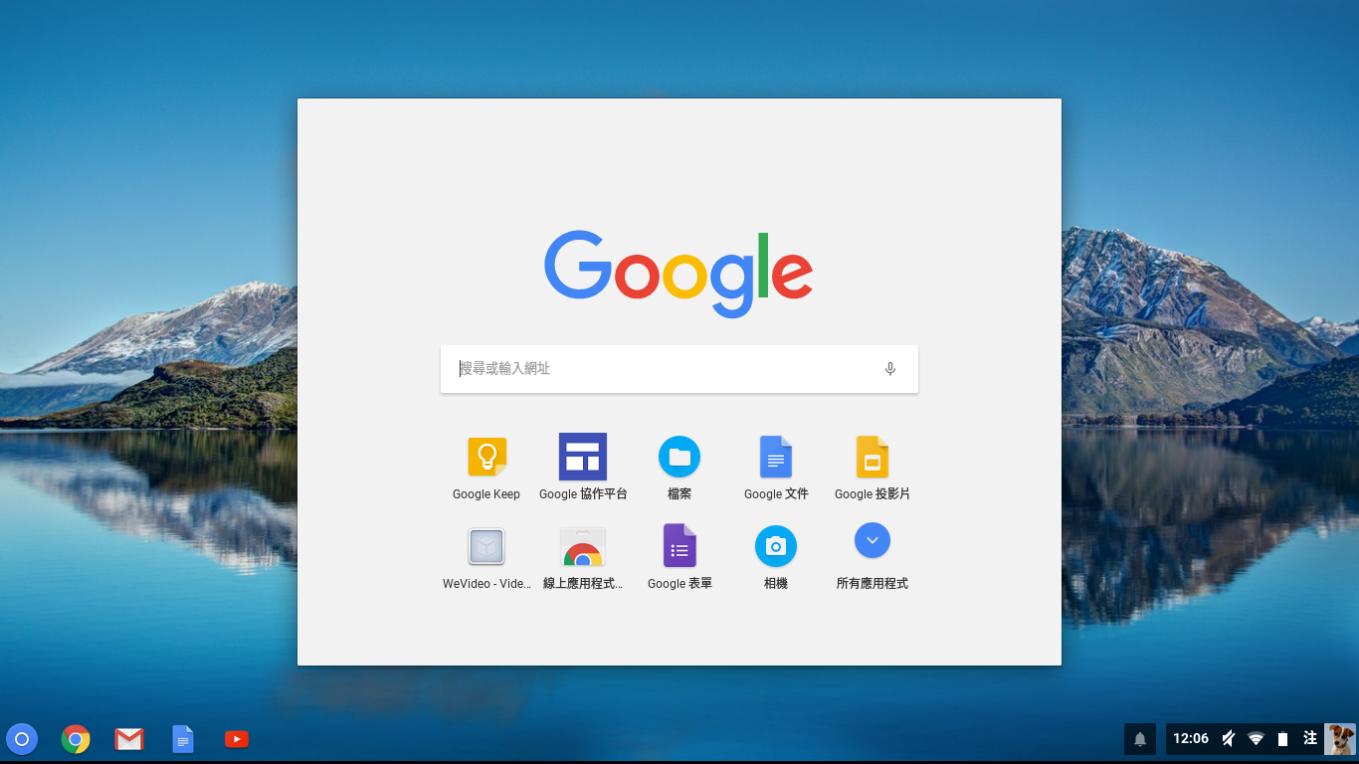
點選「所有應用程式」

Slide 13
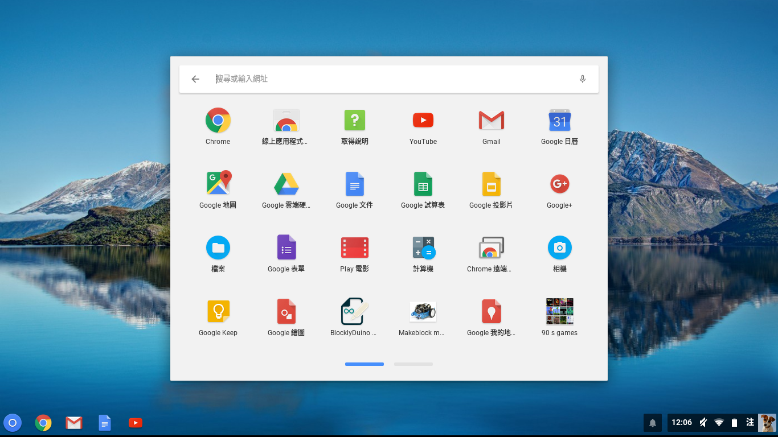
點選「Chrome」

Slide 14
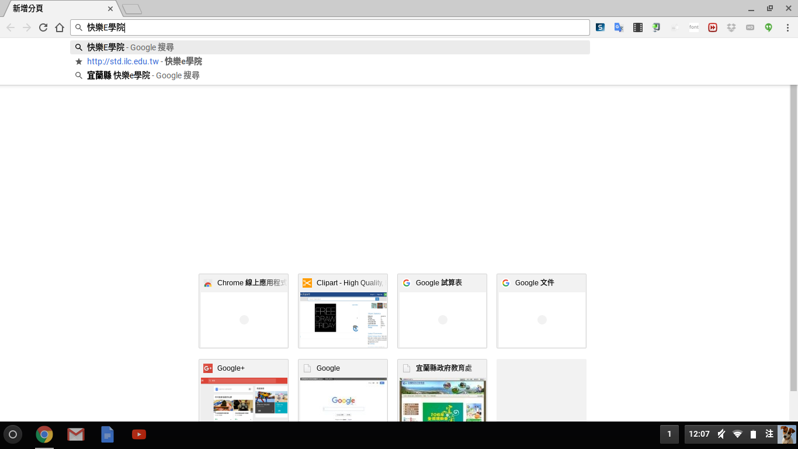
搜尋「快樂E學院」 或輸入「https://std.ilc.edu.tw/」

Slide 15
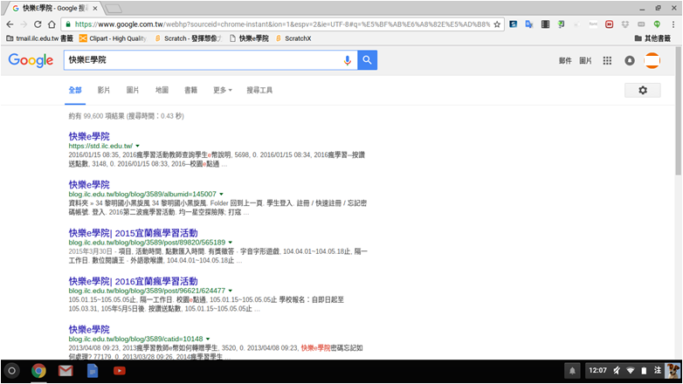
點選「快樂e學院」

Slide 16
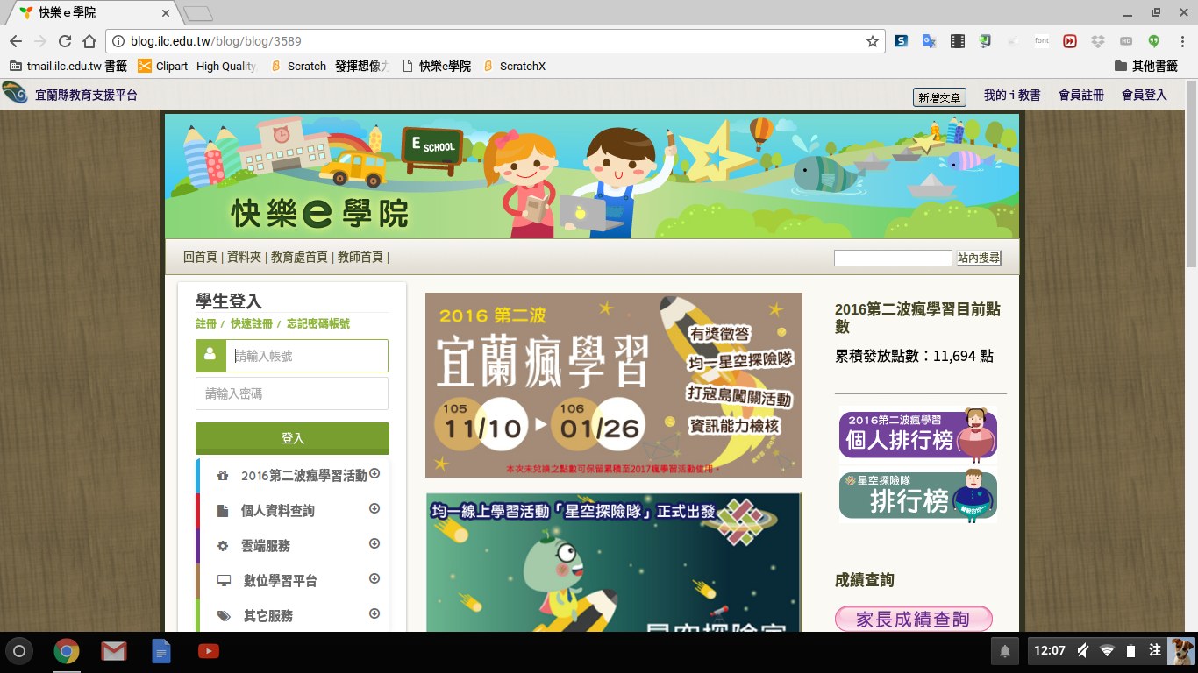
輸入帳號密碼後，點選「登入」

Slide 17
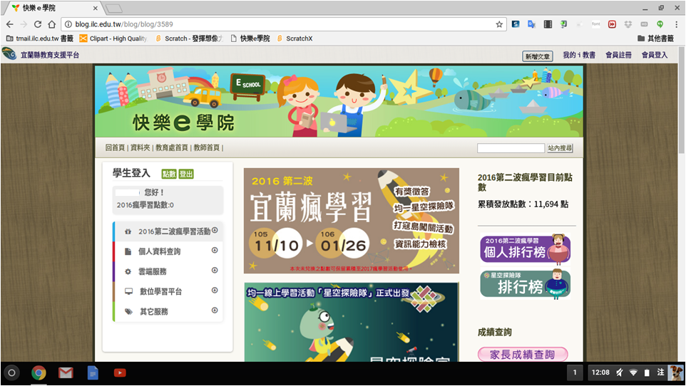
點選「數位學習平台」

Slide 18
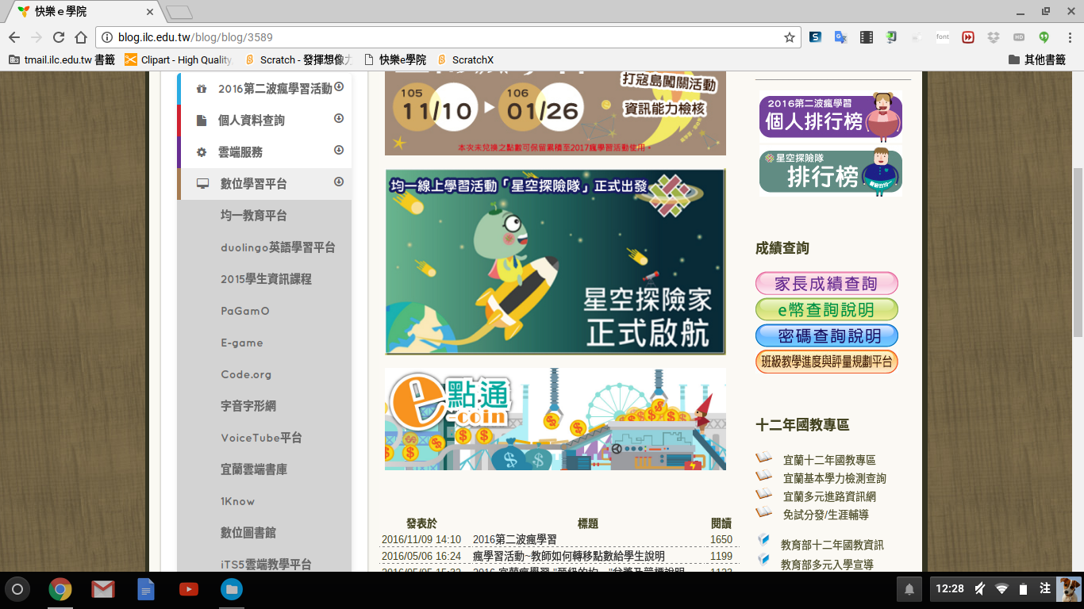
點選「 均一教育平台 」

Slide 19
進入均一教育平台

